Slide 1
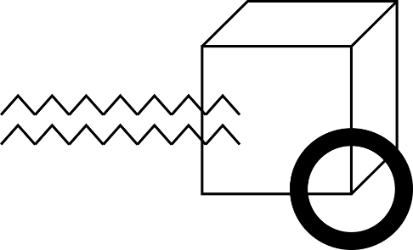
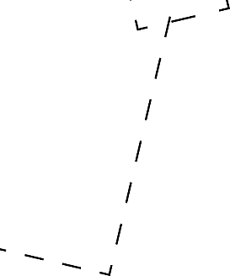


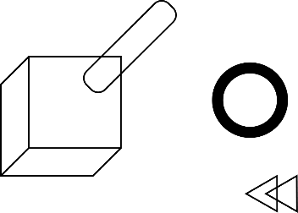

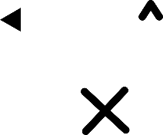

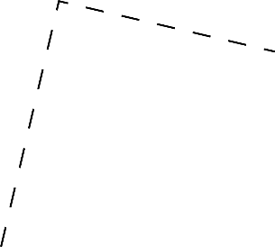

编译原理实验汇报
汇报人 计213：徐昊博

Slide 2
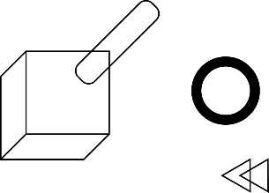

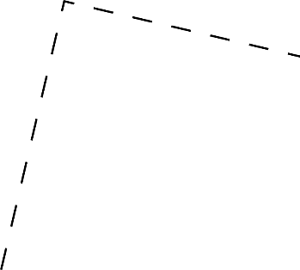
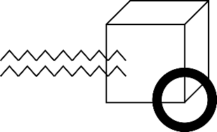
目
录
1
PL0语言编译层次结构
2
词法分析扩写
CONTENTS
3
语法分析示例
4
运行结果展示

Slide 3
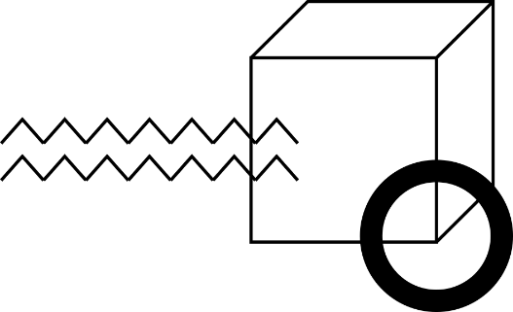
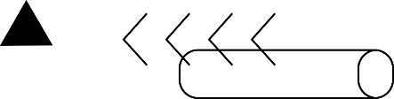

PART 1
PL0语言编译层次结构
P

Slide 4

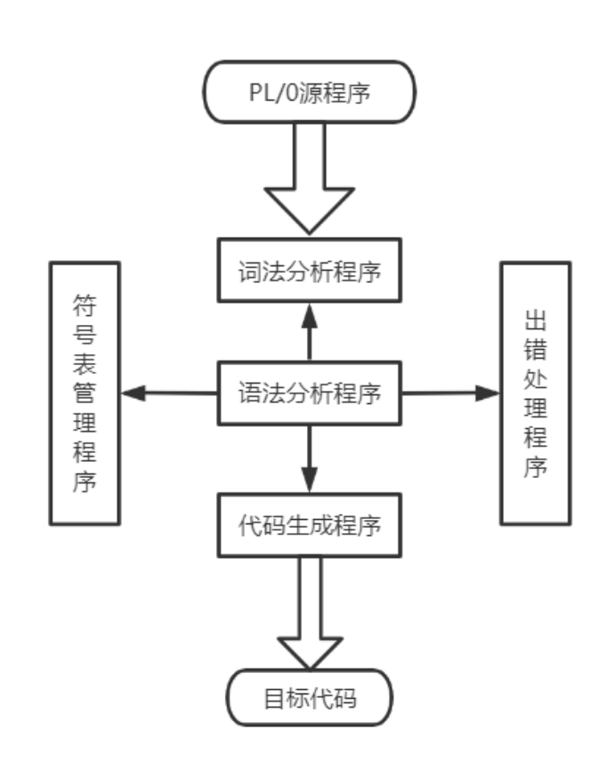
PL0语言编译层次结构
如右图所示：它的编译器通常由四个主要阶段组成：词法分析、语法分析、语义分析和代码生成。

Slide 5
PART 2
词法分析扩写
A designer can use default text to simulate what text would look like. A designer can use default text to simulate what text would look like.

Slide 6
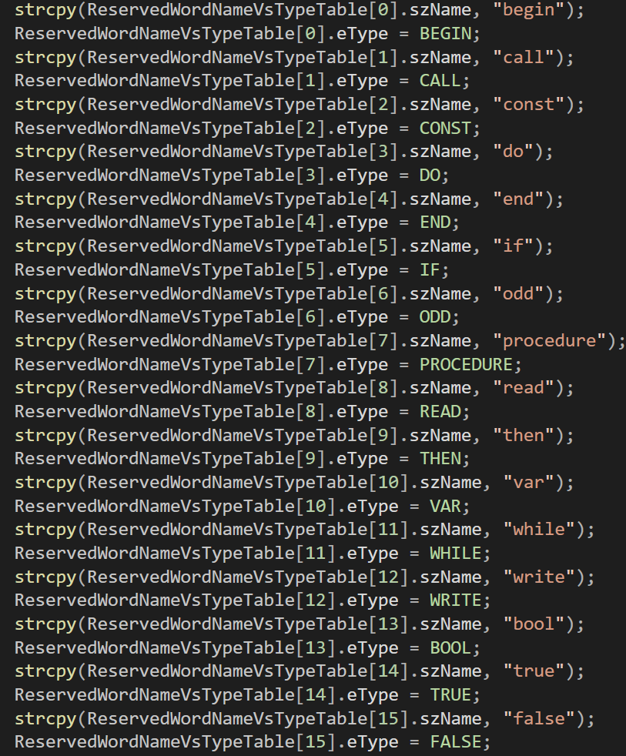

保留字
主要增加的部分是布尔值内的关键字TRUE和FALSE以及BOOL

Slide 7
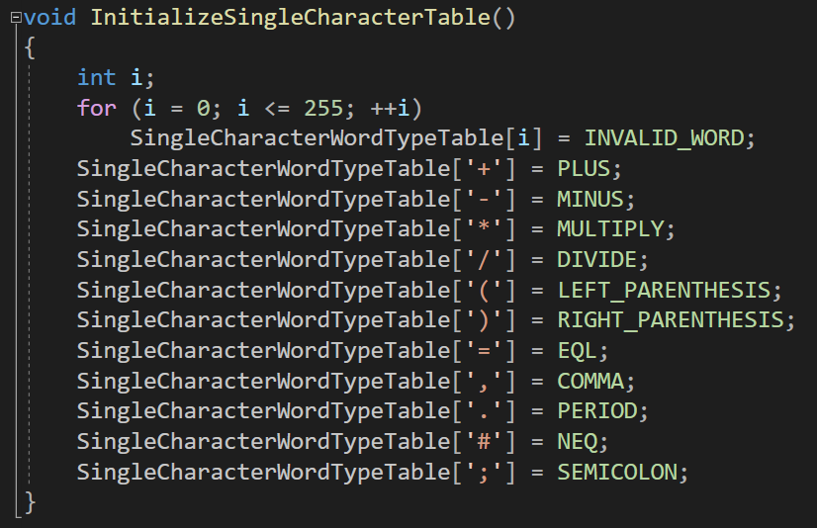
单个字以及运算符
主要增加的部分是布尔值内的关键字TRUE和FALSE以及BOOL

Slide 8
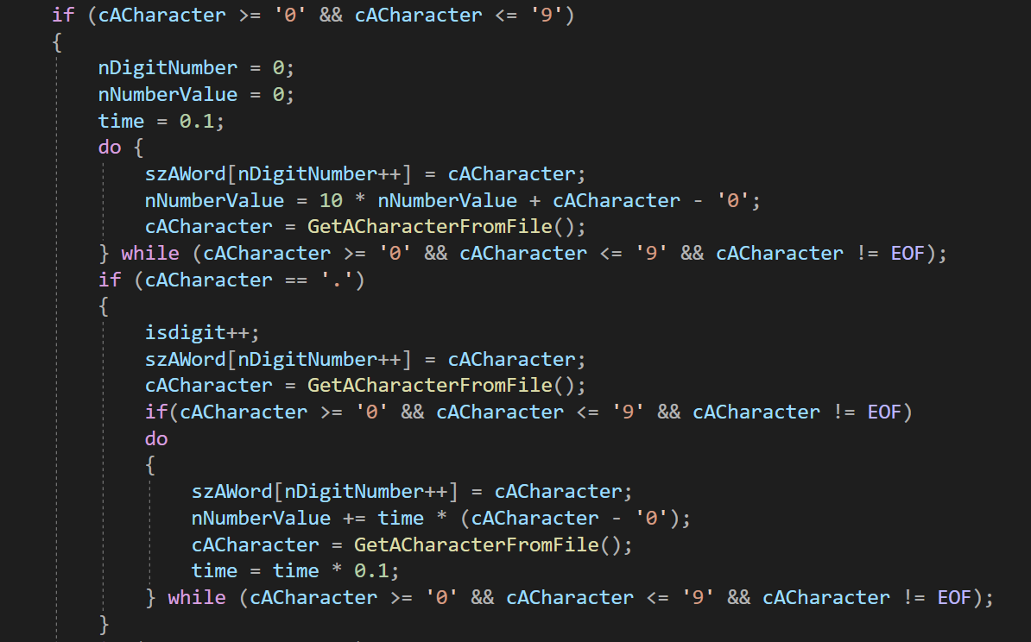
实数部分增加
当出现小数点时，通过一个变量设置为1代表该数字已经为浮点数即实数，此时大小的计算需要一个time来表示进制。

Slide 9
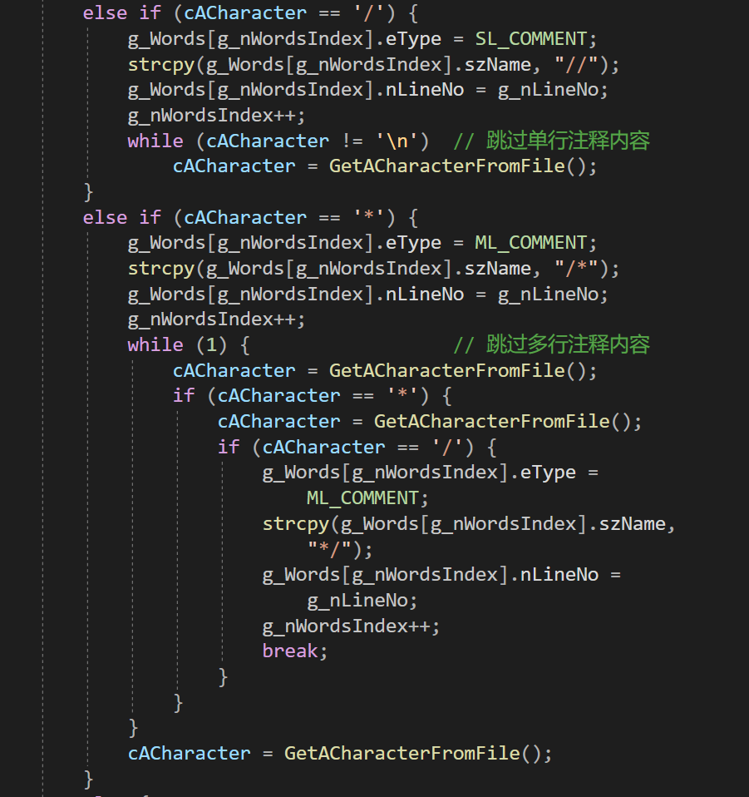
注释部分增加
主要的区别是和除法进行区分，以及多行的注释

Slide 10
PART 3
语法分析示例
A designer can use default text to simulate what text would look like. A designer can use default text to simulate what text would look like.

Slide 11
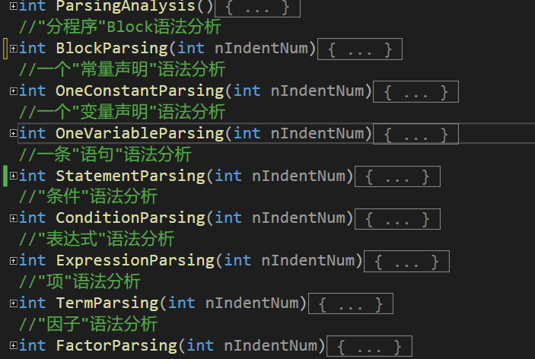
语法分析的主要步骤
分析表达式的时候，表达式由项构成，而项由因子构成，因此后面三个函数有嵌套调用关系

Slide 12
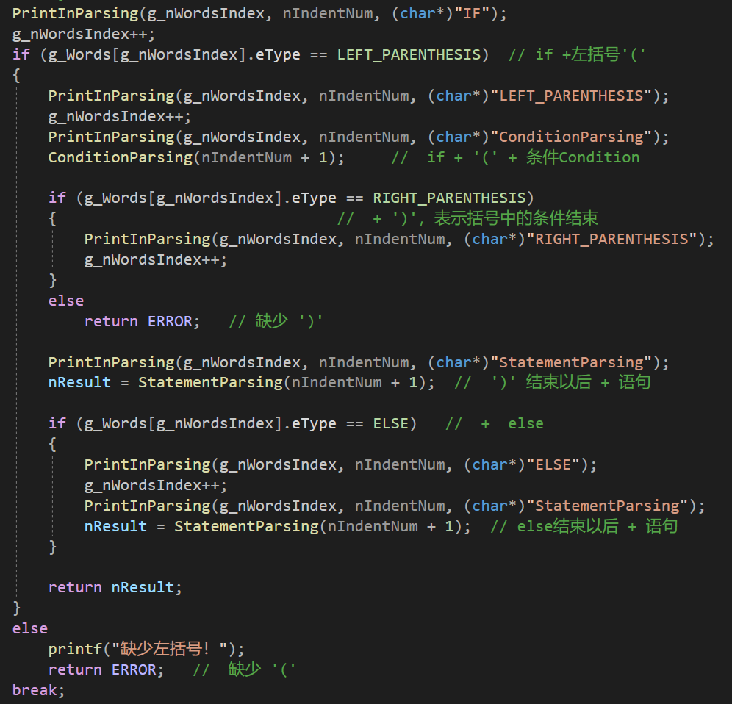
if，括号，else语句修改
需要注意的是修改中增加的ELSE是保留字符，需要在词法分析程序中做出一定的修改才能运行。

Slide 13
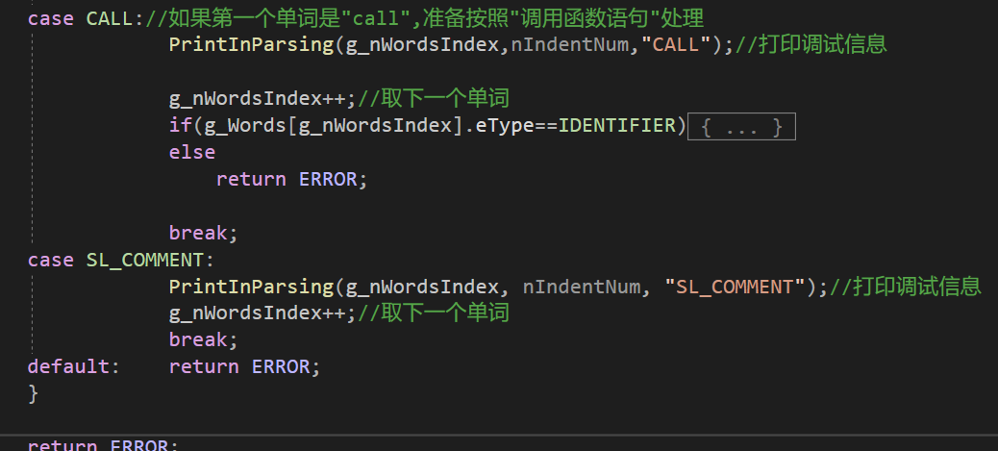
PS：
前面词法分析中的注释部分也要加上对应的语法分析

Slide 14
PART 4
运行结果展示&&可能的错误修改建议
A designer can use default text to simulate what text would look like. A designer can use default text to simulate what text would look like.

Slide 15
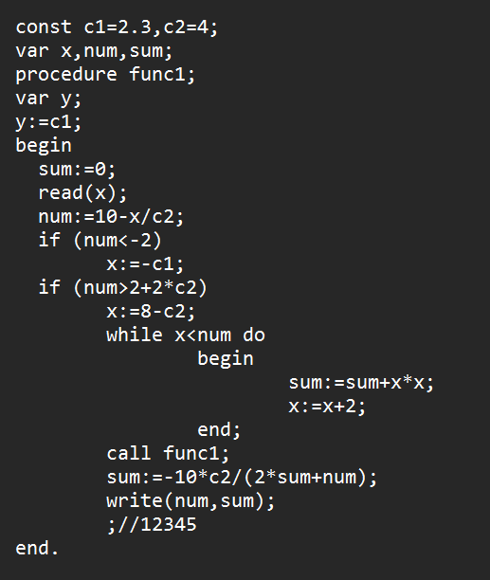
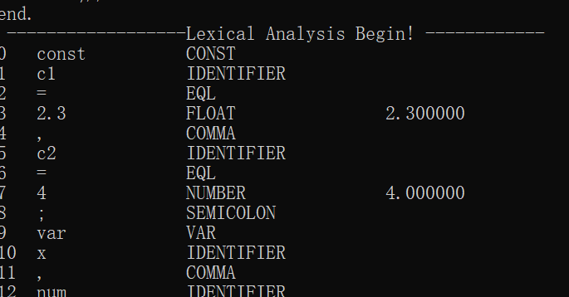
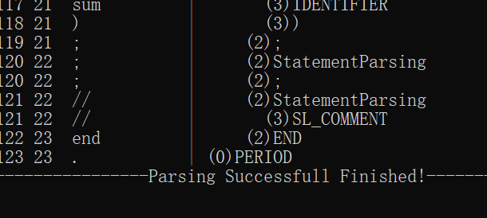
测试示例程序
运行结果

Slide 16
谢谢
毕业答辩 年总结 商务计划 广告提案

